Slide 1
Discrete wiskunde
2 Grafen
2.1 Terminologie
2.2 Connectiviteit
2.3 Matrixvoorstellingen
2.4 Bomen
2.5 Planaire grafen
2.5.1 Facetten
2.5.2 Euler karakteristiek
2.5.3 Dualiteit
2.5.4 Planariteitstest
2.6 Kleuren van grafen
2.7 Bipartiete matching
2.8 Bipartiete overdekking

Slide 2
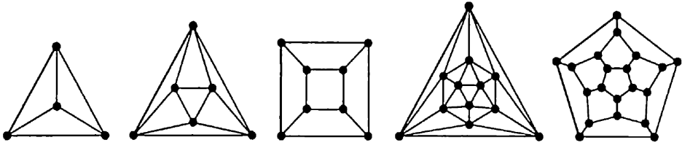
2.5.1 Facetten
planaire graaf: kan in 2D zo getekend worden dat bogen elkaar niet snijden of raken, behalve in een gemeenschappelijke knoop
het vlak wordt hierdoor in gebieden verdeeld, die de facetten of mazen van de graaf worden genoemd
één van facetten in onbeperkt in oppervlakte

Slide 3
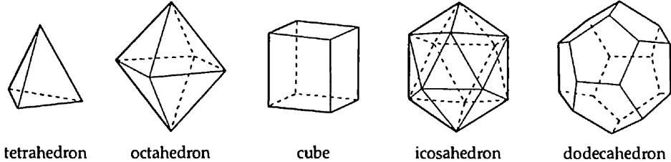
2.5.1 Facetten
elke planaire graaf kan in 3D voorgesteld worden door een (niet noodzakelijk regelmatig) convex veelvlak (polyeder)
de knopen van een planaire graaf kunnen ook getekend worden op een bol, waarbij de bogen dan door cirkelsegmenten voorgesteld worden
(dit is mogelijk omdat een boloppervlak en het 2D vlak beiden topologisch genus 0 hebben)

Slide 4
2.5.2 Eulerkarakteristiek
de Eulerkarakteristiek van een convex veelvlak, of van een planaire graaf, wordt gedefinieerd als het verschil van de som van het aantal knopen en het aantal facetten met het aantal bogen
de Eulerkarakteristiek χ van een convex veelvlak, of van een planaire graaf is steeds 2
4+4-6=2 6+8-12=2 8+6-12=2 12+20-30=2 20+12-30=2

Slide 5
2.5.2 Eulerkarakteristiek
elke niet-planaire graaf kan in 3D voorgesteld worden op een oppervlak met genus >0 (≈ #gaten)
ook hier wordt het oppervlak door de bogen in gebieden verdeeld, die eveneens de facetten of mazen van de graaf kunnen genoemd worden
voor dergelijke grafen kan men analoog de Eulerkarakteristiek χ definiëren als het verschil van de som van het aantal knopen en het aantal facetten met het aantal bogen
de Eulerkarakteristiek van een graaf die op een oppervlak met genus>0 kan voorgesteld worden, is steeds 2-2×genus

Slide 6
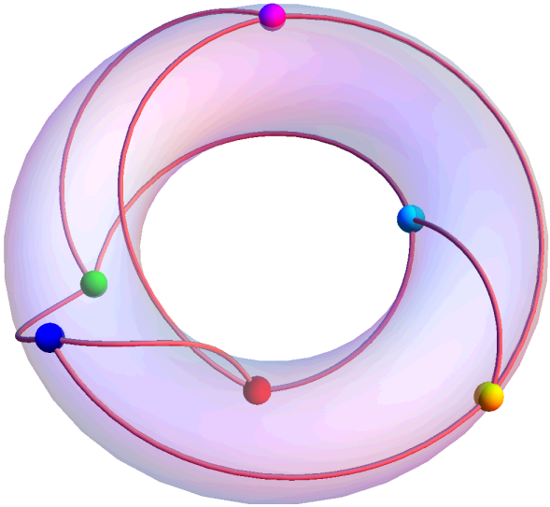
2.5.2 Eulerkarakteristiek
genus K_{m,n} = ⎡(m-2)(n-2)/4⎤
K_{3,3}, K_{3,4}, K_{3,5}, K_{3,6} en K_{4,4}
kunnen op een torus
voorgesteld worden

Slide 7
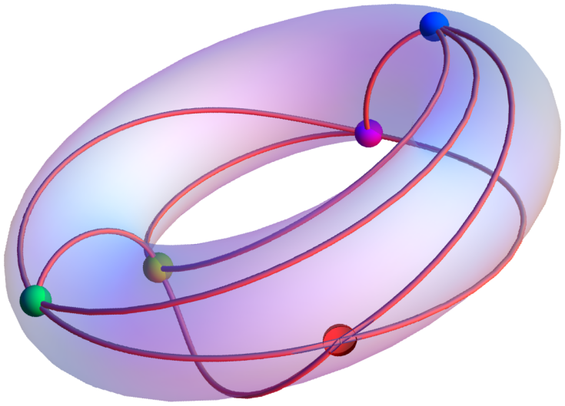
2.5.2 Eulerkarakteristiek
genus K_{n} = ⎡(n-3)(n-4)/12⎤
K₅, K₆ en K₇
kunnen op een torus
voorgesteld worden

Slide 8
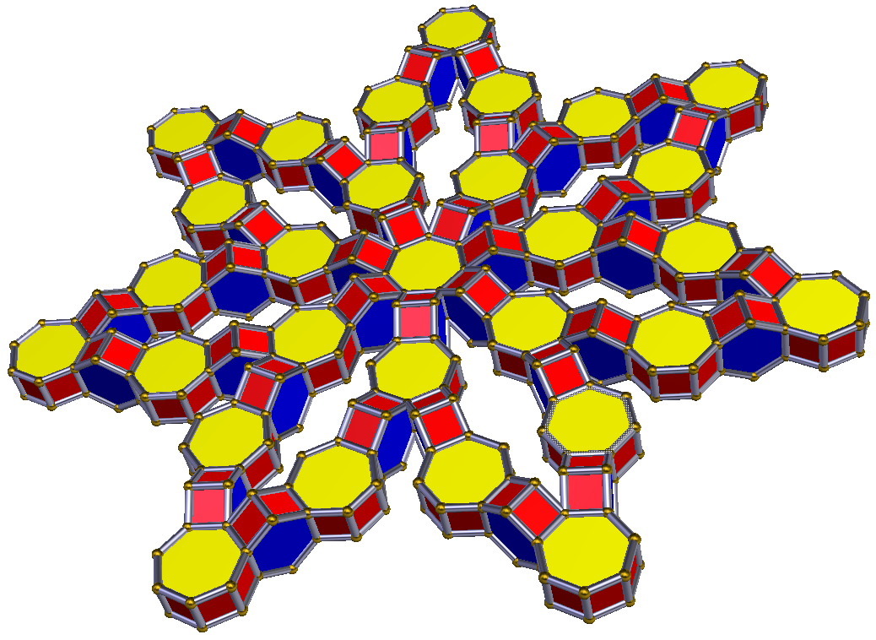
2.5.2 Eulerkarakteristiek
eulerkaracteristiek: 546+401-959=2-2×7

Slide 9
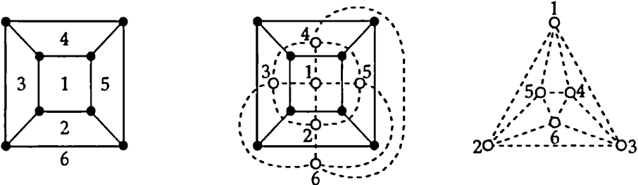
2.5.3 Dualiteit
constructie van de duale graaf G’ van G:
met elke facet van G komt een knoop van G’ overeen (en vice versa)
met elk koppel facetten langs weerszijden van een boog van G komt een boog van G’ tussen de overeenkomstige knopen overeen
→ →
G’ is planair als G planair is
G is automatisch de duale graaf van G’

Slide 10
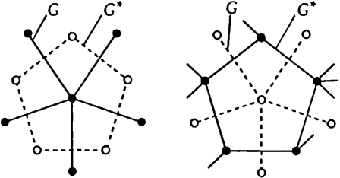
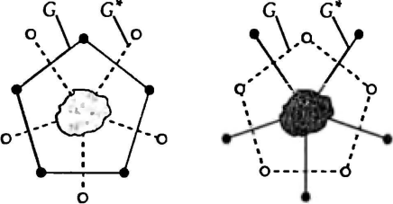
2.5.3 Dualiteit
begrip facetgraad: met elke knoop van graad δ in G komt een facet in G’ overeen dat grenst aan δ facetten
met elk circuit in G komt in G’ een boogsnede overeen met evenveel elementen

Slide 11
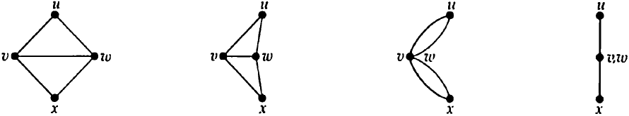
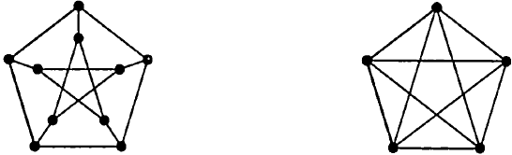
2.5.4 Planariteitstest
contractie: twee buren vervangen door één knoop en eventuele meervoudige bogen door één enkele
→ → →
stelling van Kuratowski: graaf is planair ⇔
zelfs na eventuele contracties heeft de
graaf noch een K_{3,3}, noch een K₅ als subgraaf
→

Slide 12
Discrete wiskunde
2 Grafen
2.1 Terminologie
2.2 Connectiviteit
2.3 Matrixvoorstellingen
2.4 Bomen
2.5 Planaire grafen
2.6 Kleuren van grafen
2.6.1 Knoopkleuring
2.6.2 Boogkleuring
2.7 Bipartiete matching
2.8 Bipartiete overdekking

Slide 13
2.6.1 Knoopkleuring
een knoopkleuring met k kleuren kent aan alle knopen een kleur toe, met als restrictie dat naburige knopen anders moeten gekleurd zijn
veel toepassingen kunnen geformuleerd worden als knoopkleurproblemen, met een minimaal aantal vereiste kleuren χ:
kleuren van landkaarten
partitioneren in groepen, waarbij sommige
items niet in dezelfde groep mogen zitten
kleuren van een diagram, waarbij lijnen die
elkaar snijden, anders gekleurd moeten worden
toewijzing van zendfrequenties
kleuren van (niet)-overlappende reservaties
…

Slide 14
2.6.1 Knoopkleuring
voorbeeldprobleem: kunstgallerij met als plattegrond een concave veelhoek (n hoekpunten)
hoeveel bewakers noodzakelijk ?
schets oplossing:
trianguleer de veelhoek door
toevoeging van diagonalen
(maximaal n-2 driehoeken)
duale graaf is een boom
Verwijder recursief alle bladelementen
Kleur de driehoeken in omgekeerde volgorde, waarbij nieuw hoekpunt andere kleur krijgt dan reeds aanwezige twee andere hoekpunten
→ drie kleuren volstaan voor knoopkleuring
stel bewakers op in knopen met kleur die het minst gebruikt werd → maximaal ⎣n/3⎦ vereist

Slide 15
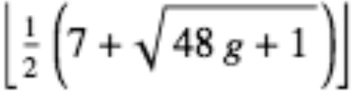
2.6.1 Knoopkleuring
algemeen: het kleinste aantal vereiste kleuren in een knoopkleuring wordt het kleurgetal χ genoemd (chromatic number)
voor C_{n} (oneven n) en K_{n} is χ=Δ+1
stelling van Brooks: voor alle andere grafen
is χ≤Δ
vierkleurenstelling: voor enkelvoudige planaire grafen is χ≤4
vermoeden van Heawood: voor grafen die kunnen voorgesteld worden op een oppervlak met genus g is χ≤ (bijvoorbeeld op torus: χ≤7)

Slide 16
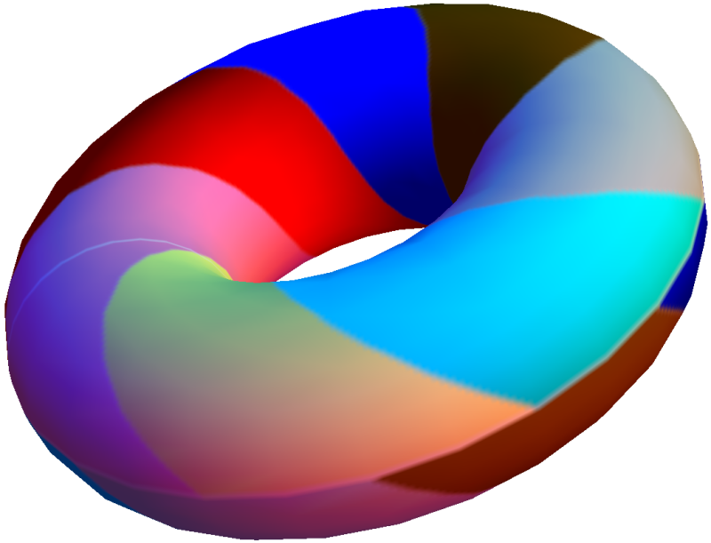
2.6.1 Knoopkleuring
voorbeeld graaf
met genus 1
en χ=7:

Slide 17
2.6.2 Boogkleuring
een boogkleuring met k kleuren kent aan alle bogen een kleur toe, met als restrictie dat bogen met dezelfde kleur geen knoop gemeenschappelijk mogen hebben
veel toepassingen kunnen geformuleerd worden als boogkleurproblemen, met een minimaal aantal vereiste kleuren χ’:
les- en examenroosters
decompositie in subgrafen van een bepaald
type (planaire grafen, opspannende bomen,
matchings, 1-factors, …)
constructie van Hamiltonpaden in reguliere
grafen,
…

Slide 18
2.6.2 Boogkleuring
algemeen: het kleinste aantal vereiste kleuren in een boogkleuring wordt het lijnkleurgetal χ’ genoemd (chromatic index), omdat het niets anders is dan het kleurgetal van de correspon-derende lijngraaf
stelling van Vizing: voor enkelvoudige grafen is χ’ hetzij Δ, hetzij Δ+1
volledige grafen: χ’(K_{oneven n})=n, χ’(K_{even n})=n-1
stelling van König: voor bipartiete grafen is χ’=Δ (zelfs indien er meervoudige bogen zijn)

Slide 19
2.6.2 Boogkleuring
kleuren van bipartiete grafen met Δ kleuren:
kleur elke boog (x,y) één voor één, waarbij in
eerste instantie een willekeurige kleur gebruikt wordt die nog niet in zowel knoop x als knoop y voorkomt
indien geen dergelijke kleur beschikbaar is:
kies een kleur A die nog niet in x, en een kleur B die nog niet in y voorkomt
volg het pad bestaande uit afwisselend A/B gekleurde bogen, vertrekken vanuit knoop y (het eindpunt kan niet knoop x zijn)
wissel langs dit pad de kleuren A en B om
de boog tussen x en y is nu wel met A te kleuren

Slide 20
2.6.2 Boogkleuring
y
y
x
K_{4,4}
x

